Slide 1
6주차 예외처리 실습

Slide 2
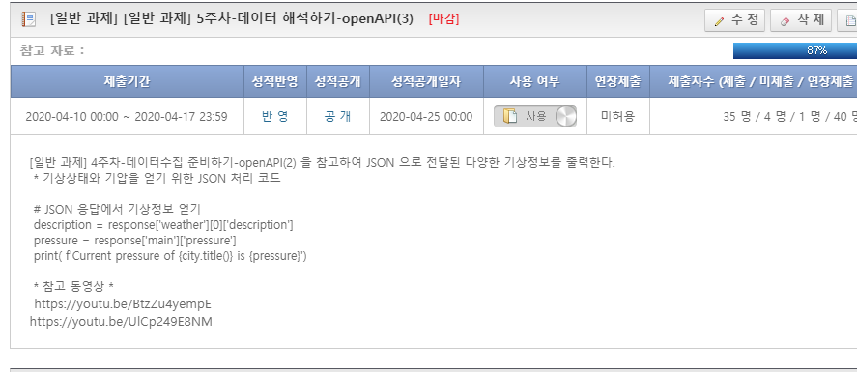
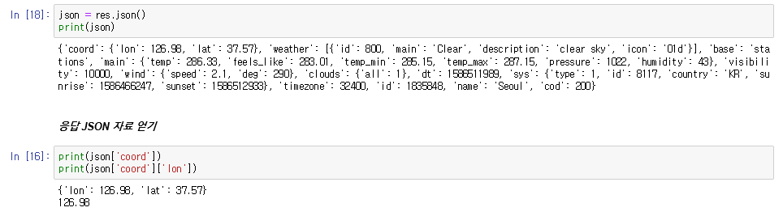
5주차 실습
JSON 자료 다루기

Slide 3
